Slide 1
ΦΑΡΜΑΚΟΛΟΓΙΑ

Slide 2
Το νευρικό σύστημα
Το νευρικό σύστημα διακρίνεται σε 2 κύρια μέρη:
το κεντρικό νευρικό σύστημα (ΚΝΣ), που αποτελείται από τον εγκέφαλο και το νωτιαίο μυελό.
το περιφερικό νευρικό σύστημα (ΠΝΣ), που διακρίνεται σε δύο κλάδους: το σωματικό και το αυτόνομο νευρικό σύστημα (ΑΝΣ).
Το ΠΝΣ αποτελείται από όλα τα υπόλοιπα, συμπεριλαμβανομένων όλων των αισθητήριων πληροφοριών που πηγαίνουν στον εγκέφαλο και όλων των πληροφοριών που απελευθερώνονται από τον εγκέφαλο.
Το σωματικό νευρικό σύστημα είναι κυρίως το κινητήριο σύστημα, το οποίο περιλαμβάνει όλα τα νεύρα στους μύες.
Το Αυτόνομο Νευρικό σύστημα είναι υπεύθυνο για τις ακούσιες δράσεις των κυριότερων εσωτερικών οργάνων του σώματος, δηλαδή για τις λειτουργίες εκείνες που γίνονται χωρίς τη θέλησή μας. Για παράδειγμα οι κινήσεις του εντέρου και ο καρδιακός ρυθμός, ελέγχονται από το Αυτόνομο Νευρικό σύστημα.

Slide 3
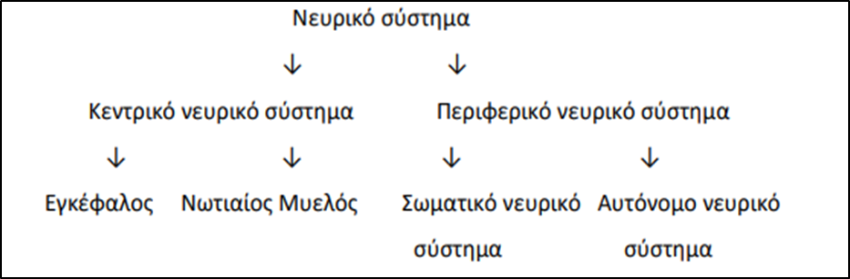

Slide 4
Αυτόνομο νευρικό σύστημα
Μέσα στο αυτόνομο νευρικό σύστημα, δύο είδη νευρώνων χρειάζεται να φτάσουν σε όργανα στόχους, ο προγαγγλιακός νευρώνας και ο μεταγαγγλιακός νευρώνας.
Ο προγαγγλιακός νευρώνας προέρχεται από το κεντρικό νευρικό σύστημα. Σχηματίζει σύναψη με τον μεταγαγγλιακό νευρώνα. Όλοι οι προγαγγλιακοί νευρώνες απελευθερώνουν ακετυλοχολίνη (Ach) ως νευροδιαβιβαστή. Η ακετυλοχολίνη συνδέεται με τους νικοτινικούς υποδοχείς στο μεταγαγγλιακό κύτταρο.
Το ΑΝΣ διακρίνεται σε συμπαθητικό και σε παρασυμπαθητικό σύστημα.
Όλες οι μεταγαγγλιακές ίνες του παρασυμπαθητικού απελευθερώνουν ακετυλοχολίνη ενώ οι περισσότερες μεταγαγγλιακές ίνες του συμπαθητικού νευρικού συστήματος απελευθερώνουν νορεπινεφρίνη.

Slide 5
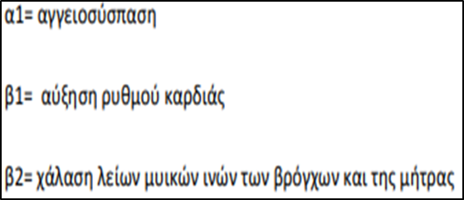
Υποδοχείς νορεπινεφρίνης
Οι υποδοχείς της νορεπινεφρίνης διαιρούνται σε α και β υποδοχείς. Καθένας από αυτούς τους υποδοχείς είναι περαιτέρω διαιρεμένος σε α1 και α2 και β1 και β2 και β3 αντίστοιχα.
Αυτοί οι υποδοχείς βρίσκονται σε συγκεκριμένα όργανα στόχους.
Για παράδειγμα, η καρδιά περιλαμβάνει κυρίως β1 υποδοχείς, ενώ οι β2 υποδοχείς συναντώνται στα αγγεία των σκελετικών μυών και στις λείες μυϊκές ίνες των βρόγχων, στα τοιχώματα της κύστης και στη μήτρα και οι β3 υποδοχείς βρίσκονται στους λιπώδεις ιστούς. Η ενεργοποίηση των β2 υποδοχέων προκαλεί χάλαση στους λείους μύες.
Αυτή η τοποθέτηση των τύπων των υποδοχέων αποτελούν τη βάση των φαρμάκων για τη θεραπεία.
Η ενεργοποίηση των α υποδοχέων προκαλεί συστολή, κυρίως αγγειοσυστολή. Η ενεργοποίηση των α υποδοχέων συστέλλει τα αγγεία στη γαστρεντερική οδό, συστέλλοντας τον ακτινωτό μυ στο μάτι, τους σφιγκτήρες σε διάφορα όργανα και μετριάζει την εκσπερμάτωση.

Slide 6
Συμπαθητικο Νευρικο Συστημα
Τα νεύρα του Συμπαθητικού Νευρικού Συστήματος καταλήγουν στα διάφορα όργανα και επηρεάζουν τη λειτουργία τους εκκρίνοντας σε αυτά Νοραδρεναλίνη (νορεπινεφρίνη).
Στα όργανα στόχους η νορεπινεφρίνη αλληλεπιδρά με ποικίλους υποδοχείς. Το μεγαλύτερο μέρος του συμπαθητικού συστήματος χρησιμοποιεί τη νορεπινεφρίνη, αλλά εντοπίζεται και η ακετυλοχολίνη (στους ιδρωτοποιούς αδένες). Επιπλέον, ο μυελός των επινεφριδίων θεωρείται ότι είναι μέρος του συμπαθητικού νευρικού συστήματος και απελευθερώνει επινεφρίνη και νορεπινεφρίνη.
Η νορεπινεφρίνη είναι συνώνυμο της νοραδρεναλίνης και η επινεφρίνη είναι συνώνυμο της αδρεναλίνης (εξ ου και ο όρος αδρενεργικός).
Λέμε ότι το Συμπαθητικό Νευρικό Σύστημα είναι το σύστημα της «Μάχης ή της Φυγής» (Fight or Flight) επειδή ετοιμάζει το σώμα μας για να αντιμετωπίσουμε δύσκολες καταστάσεις με το να παλέψουμε ή με το να το βάλουμε στα πόδια. Μια τέτοια κατάσταση μπορεί να είναι να είναι το να μιλάς μπροστά σε κόσμο ή να σε κυνηγάει ένας μανιακός δολοφόνος. Σε τέτοιες καταστάσεις ανάγκης, το Συμπαθητικό Νευρικό Σύστημα κάνει την καρδιά να χτυπά πιο γρήγορα, αυξάνει την ποσότητα ζαχάρου στο αίμα, αυξάνει το ρυθμό της αναπνοής, προκαλεί εφίδρωση και διαστολή της κόρης των ματιών.

Slide 7
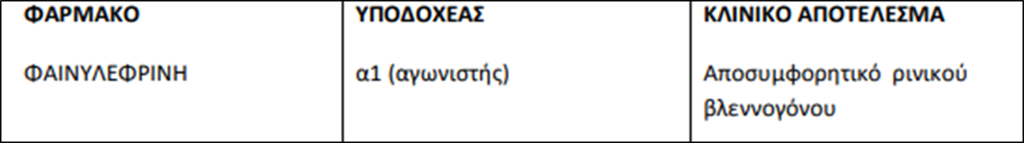
Συμπαθητικομιμητικα ή αδρενεργικα φαρμακα
Τα Συμπαθομιμητικά Φάρμακα μοιάζουν χημικά με τη Νοραδρεναλίνη (δηλαδή αν η Νοραδρεναλίνη είναι το κλειδί, το συμπαθομιμητικό φάρμακο είναι το αντικλείδι). Τα συμπαθομιμητικά φάρμακα προκαλούν στον οργανισμό του ασθενούς, ό,τι θα προκαλούσε και η ενεργοποίηση του Συμπαθητικού του Συστήματος.
Τα συμπαθομιμητικά φάρμακα χρησιμοποιούνται στο αναφυλακτικό σοκ, στη θεραπεία του άσθματος, στην καρδιακή ανεπάρκεια και για τη ρινική αποσυμφόρηση.
Σημαντικά συμπαθομιμητικά είναι η αδρεναλίνη, η εφεδρίνη, η ψευδοεφεδρίνη και η σαλβουταμόλη.
Η επινεφρίνη κυρίως επιδρά στην καρδιά μέσω των β1 υποδοχέων, προκαλώντας αύξηση του καρδιακού ρυθμού και της καρδιακής παροχής.Η επινεφρίνη έχει ποικίλες χρήσεις, συμπεριλαμβανομένης της αντιμετώπισης αλλεργικών αντιδράσεων και της καταπληξίας (shock), τον έλεγχο τοπικής αιμορραγίας και την επέκταση της δράσης τοπικών αναισθητικών.
Το κύριο αποτέλεσμα της διέγερσης των α1 υποδοχέων (με έναν αγωνιστή όπως η φαινυλεφρίνη) είναι η αγγειοσύσπαση. Η αγγειοσύσπαση, που προκαλείται στον ρινικό βλεννογόνο, αυξάνει τη ροή του αίματος τοπικά και κατά συνέπεια αυξάνεται η συγκέντρωση του φαρμάκου, δρώντας με αυτόν τον τρόπο ως ρινικό αποσυμφορητικό.

Slide 8
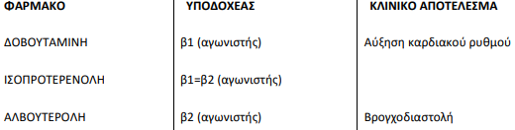
Συμπαθητικομιμητικα ή αδρενεργικα φαρμακα
Η ισοπροτερενόλη προκαλεί σημαντική μείωση στην ολική περιφερική αντίσταση και αυξάνει τον καρδιακό ρυθμό και την καρδιακή παροχή.
Σε χαμηλές δόσεις η ντοπαμίνη προκαλεί νεφρική και στεφανιαία αγγειοδιαστολή. Επίσης ενεργοποιεί τους β1 υποδοχείς στην καρδιά. Η ντοπαμίνη είναι φάρμακο εκλογής για την καταπληξία (shock), διότι αυξάνειτον καρδιακό ρυθμό και την καρδιακή απόδοση, ενώ ταυτόχρονα προκαλεί διαστολή των νεφρικών και στεφανιαίων αρτηριών.
Η αμφεταμίνη και τα παράγωγα της διεγείρουν το κεντρικό νευρικό σύστημα και χρησιμοποιούνται για την αντιμετώπιση της ελλειμματικής προσοχής/υπερκινητικότητας (ADHD) σε παιδιά.

Slide 9
Συμπαθολυτικά φάρμακα ή αδρενεργικοί ανταγωνιστές
Οι δράσεις του συμπαθητικού νευρικού συστήματος μπορούν να εμποδιστούν είτε μειώνοντας τη συμπαθητική δραστηριότητα από τον εγκέφαλο, αναστέλλοντας την απελευθέρωση της νορεπινεφρίνης από τις απολήξεις των νευρικών κυττάρων, είτε αποκλείοντας τους μετασυναπτικούς υποδοχείς. Οι αδρενεργικοί ανταγωνιστές μειώνουν την αποτελεσματικότητα της νευρικής διέγερσης του συμπαθητικού.
Τα Συμπαθολυτικά Φάρμακα μοιάζουν λιγότερο με τη Νοραδρεναλίνη (δηλαδή αν η Νοραδρεναλίνη είναι το κλειδί, το συμπαθολυτικό φάρμακο είναι το χαλασμένο κλειδί, που μπαίνει στην κλειδαριά, αλλά δε μπορεί να γυρίσει και να ξεκλειδώσει). Τα συμπαθολυτικά φάρμακα προκαλούν στον οργανισμό του ασθενούς τα αντίθετα αποτελέσματα από αυτά που θα προκαλούσε η ενεργοποίηση του Συμπαθητικού του Συστήματος.
Η πιο σημαντική κατηγορία συμπαθολυτικών φαρμάκων είναι οι β-αναστολείς (b-blockers). Τα ονόματα όλων των β-αναστολέων έχουν την κατάληξη –ολόλη πχ. Μετοπρολόλη.

Slide 10
Α- ΑΝΤΑΓΩΝΙΣΤΕΣ
Ο αποκλεισμός των α υποδοχέων ελαττώνει τον συμπαθητικό τόνοτων αιμοφόρων αγγείων (αγγειοδιαστολή) και προκαλεί ελάττωση της περιφερικής αγγειακής αντίστασης. Για παράδειγμα, η δράση του συμπαθητικού νευρικού συστήματος σχετίζεται κυρίως με τη διατήρηση της πίεσης του αίματος όταν ένα άτομο είναι όρθιο, σε αντιδιαστολή με όταν είναι σε ύπτια θέση. Γι’ αυτόν το λόγο, οι α-αποκλειστές οδηγούν σε μεγαλύτερη μείωση της πίεσης του αίματος σε όρθια θέση. Αυτό ονομάζεται ορθοστατική υπόταση.
Οι πιο κοινές ανεπιθύμητες ενέργειες είναι η ορθοστατική υπόταση και η αντανακλαστική ταχυκαρδία.
Τα φάρμακα που έχουν την κατάληξη –αζοσίνη, όπως η πραζοσίνη, χρησιμοποιούνται στην αντιμετώπιση της υπέρτασης.
Η ταμσουλοσίνη είναι ένας εκλεκτικός ανταγωνιστής του α1 υποδοχέα και χρησιμοποιείται στη συμπτωματική αντιμετώπιση της καλοήθους υπερτροφίας προστάτη.
Επειδή οι α1 υποδοχείς μεσολαβούν στη συστολή του ουροποιητικού συστήματος, οι α1 ανταγωνιστές, όπως η αλφουζοσίνη, ελαττώνουν τον τόνο των λείων μυϊκών ινών του αυχένα της ουροδόχου κύστης και του προστάτη και βελτιώνουν την ουρική ροή σε ασθενείς με καλοήθη υπερτροφία του προστάτη.

Slide 11
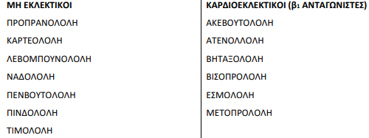
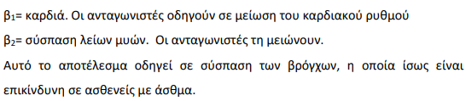
Β - ΑΝΤΑΓΩΝΙΣΤΕΣ
Οι β-αποκλειστές έχουν ευρεία χρήση επί των καρδιακών αρρυθμιών, της στηθάγχης και της υπέρτασης.
Οι β-αποκλειστές χρησιμοποιούνται επίσης στην αντιμετώπιση του υπερθυρεοειδισμού, στο γλαύκωμα, στις ημικρανίες και στο άγχος.
Οι β-αποκλειστές μπορούν να προκαλέσουν βρογχόσπασμο, μείωση του καρδιακού ρυθμού και της καρδιακής παροχής. Αυτές οι ενέργειες μπορούν να συμπεριληφθούν στις ανεπιθύμητες ενέργειες.

Slide 12
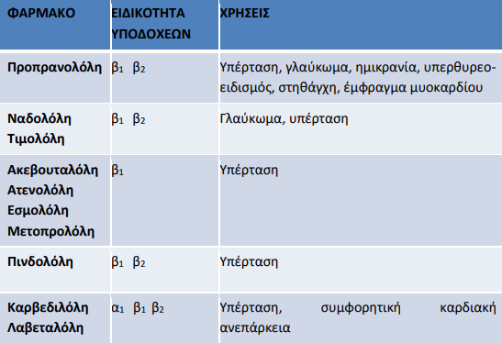
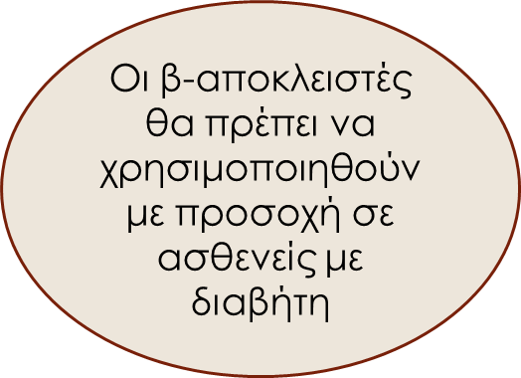
B - BLOCKERS

Slide 13
Τα Παρασυμπαθομιμητικά Φάρμακα μοιάζουν χημικά με την Ακετυλοχολίνη (δηλαδή αν η Ακετυλοχολίνη είναι το κλειδί, το παρασυμπαθομιμητικό φάρμακο είναι το αντικλείδι). Τα παρασυμπαθομιμητικά προκαλούν στον οργανισμό του ασθενούς, ό,τι θα προκαλούσε και η ενεργοποίηση του Παρασυμπαθητικού του Συστήματος.
Τα παρασυμπαθομιμητικά φάρμακα χρησιμοποιούνται στην ατονία της ουροδόχου κύστεως και του εντέρου και για την αντιμετώπιση του γλαυκώματος. Σημαντικοί αντιπρόσωποι είναι η καρβαχόλη και η πιλοκαρπίνη.
Τα φάρμακα αυτά δρουν σε δύο στόχους: α) στους μετασυναπτικούς υποδοχείς και β) στο ένζυμο ακετυλοχολινεστέραση, το οποίο καταστρέφει την ακετυλοχολίνη και βρίσκεται και στις προσυναπτικές και στις μετασυναπτικές μεμβράνες.
Η άμεση δράση του χολινεργικού αγωνιστή έχει άμεση επίδραση στον υποδοχέα της ακετυλοχολίνης. Μερικά φάρμακα είναι ειδικά για τους μουσκαρινικούς υποδοχείς ενώ άλλα εξειδικεύονται στο νικοτινικό υποδοχέα.

Slide 14
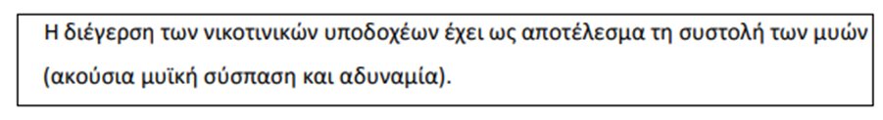
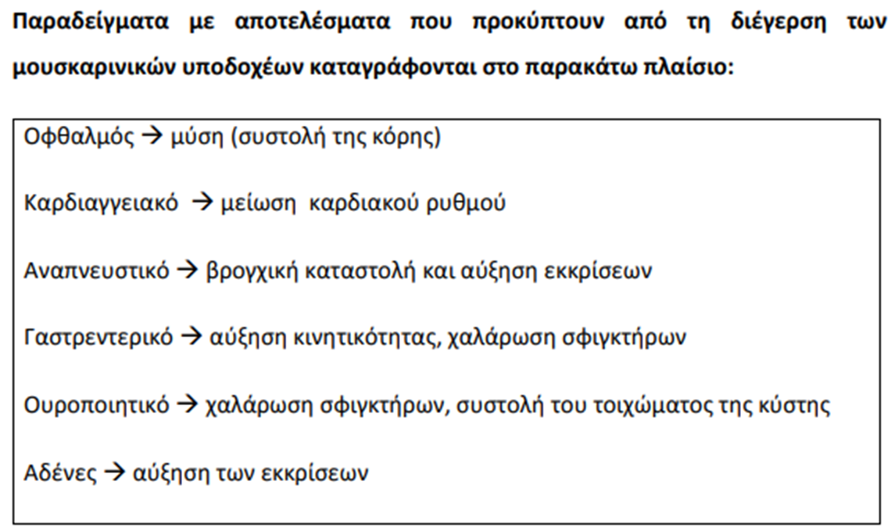
ΥΠΟΔΟΧΕΙΣ ΑΚΕΤΥΛΟΧΟΛΙΝΗΣ
Υπάρχουν δύο κύρια είδη υποδοχέων της ακετυλοχολίνης, οι μουσκαρινικοί και οι νικοτινικοί.
Οι μουσκαρινικοί υποδοχείς βρίσκονται κυρίως στα σπλάχνα.
Οι νικοτινικοί υποδοχείς βρίσκονται στην τελική κινητική πλάκα, σε όλα τα αυτόνομα γάγγλια και στο μυελό των επινεφριδίων.

Slide 15
ΠΑΡΑΣΥΜΠΑΘΟΜΙΜΗΤΙΚΑ Ή ΧΟΛΙΝΕΡΓΙΚΑ ΦΑΡΜΑΚΑ
Η βητανεχόλη (Bethanechol) χρησιμοποιείται στην αντιμετώπιση της κατακράτησης ούρων με δράση στους μουσκαρινικούς υποδοχείς. Χρησιμοποιείται στην ουρολογία για τη διέγερση της ατονικής κύστης, ειδικά στην κατακράτηση ούρων μη αποφρακτικής αιτιολογίας.
Οι ανεπιθύμητες ενέργειες που παρουσιάζονται συχνά με αυτά τα φάρμακα περιλαμβάνουν ιδρώτα (αυξημένη έκκριση), σάλιο, δυσφορία του γαστρεντερικού και κράμπες (λόγω αυξημένης κινητικότητας).
Η νικοτίνη είναι ο άμεσος αγωνιστής στους νικοτινικούς υποδοχείς. Η νικοτίνη χρησιμοποιείται θεραπευτικά στη διακοπή του καπνίσματος.
Η καρβαχόλη έχει εξίσου μουσκαρινική και νικοτινική δράση. Ασκεί έντονη δράση στο καρδιαγγειακό και στο γαστρεντερικό σύστημα. Επίσης, με τη νικοτινική της δράση μπορεί να προκαλέσει απελευθέρωση νορεπινεφρίνης από το μυελό των επινεφριδίων. Στον οφθαλμό προκαλεί μύση και σπασμό του αντανακλαστικού προσαρμογής. Όμως, εξαιτίας της μεγάλης ισχύος και της σχετικά παρατεταμένης δράσης της, σπάνια χρησιμοποιείται στη θεραπευτική. Εξαίρεση αποτελεί η χρήση της στον οφθαλμό για πρόκληση μύσης και ελάττωση της ενδοφθάλμιας πίεσης.
Η πιλοκαρπίνη έχει μουσκαρινική δράση και χρησιμοποιείται κυρίως στην οφθαλμολογία. Πιο συγκεριμένα, είναι φάρμακο εκλογής για την επείγουσα μείωση της ενδοφθάλμιας πίεσης τόσο στο γλαύκωμα κλειστής όσο και ανοιχτής γωνίας.

Slide 16
Αναστολείς της χολινεστεράσης
Προκαλούν ακούσια μυϊκή κίνηση και αδυναμία σε φυσιολογικούς ανθρώπους και μπορούν να βελτιώσουν τη μυϊκή δύναμη σε ασθενείς με βαριά μυασθένεια.
Η βαριά μυασθένεια είναι μία ανοσολογική πάθηση, στην οποία υπάρχει απώλεια υποδοχέων ακετυλοχολίνης στη νευρομυϊκή σύναψη, με αποτέλεσμα αδυναμία και ευκολία κοπώσεως των σκελετικών μυών.
Αυτά τα φάρμακα επιδρούν στο χολινεργικό σύστημα του ΚΝΣ με την προϋπόθεση ότι μπορούν να διαπεράσουν τον αιματοεγκεφαλικό φραγμό. Οι επιδράσεις ποικίλουν και κυμαίνονται από τρόμο, άγχος και ανησυχία μέχρι κώμα.
Στους αναστρέψιμους αναστολείς περιλαμβάνονται φάρμακα με κατάληξη –στιγμίνη και –νιο.
Οι μη αναστρέψιμοι αναστολείς αδρανοποιούν το ένζυμο και χρησιμοποιούνται ευρέως στα
εντομοκτόνα. Επειδή είναι λιποδιαλυτοί, διαπερνούν πολύ γρήγορα όλες τις μεμβράνες, συμπεριλαμβανομέ-νου του δέρματος, καθώς και τον αιματοεγκεφαλικό φραγμό.

Slide 17
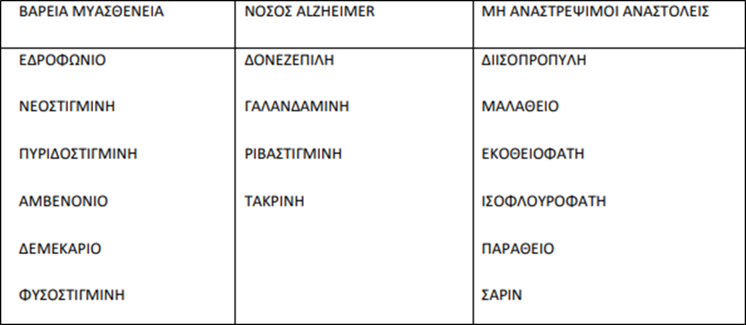
ΑΝΑΣΤΟΛΕΙΣ ΤΗΣ ΧΟΛΙΝΕΣΤΕΡΑΣΗΣ
Η νεοστιγμίνη, η πυριδοστιγμίνη και το αμβενόμιο χρησιμοποιούνται στη θεραπεία της βαριάς μυασθένειας. Αυτά τα φάρμακα έχουν ίδιο μηχανισμό δράσης με το εδροφώνιο, αλλά είναι μακράς διάρκειας δράσης και γι’ αυτό χρησιμοποιούνται στη θεραπεία και όχι για τη διάγνωση.
Το εδροφώνιο χρησιμοποιείται στη διάγνωση της βαριάς μυασθένειας και χορηγείται ενδοφλέβια σε ασθενείς με υποψία αδυναμίας, η οποία έχει προκληθεί από βαριά μυασθένεια καθώς θα βελτιώσει σημαντικά τη μυϊκή δύναμη.
Έρευνες έχουν δείξει ότι υπάρχει έλλειψη χολινεργικών νευρώνων σε ασθενείς με Alzheimer. Σήμερα υπάρχουν 4 διαθέσιμα αντιχολινεστερασικά φάρμακα για την καθυστέρηση της επιδείνωσης της ασθένειας, αν και η τακρίνη σπάνια χρησιμοποιείται. Κανένας από αυτούς τους παράγοντες δεν αντιστρέφει ή τελικά εμποδίζει την επιδείνωση. Αυτά τα φάρμακα χρησιμοποιούνται επειδή είναι περισσότερο αποτελεσματικά στον εγκέφαλο από ό,τι περιφερικά.
Άλλα φάρμακα σε αυτή την ομάδα μπορούν να χρησιμοποιηθούν σε ανοιχτή γωνία γλαυκώματος.
Το 1995 το αέριο Σαρίν (Sarin) απελευθερώθηκε από μία τρομοκρατική ομάδα σε 3 διαφορετικές γραμμές του μετρό στο Τόκιο τραυματίζοντας πάνω από 5.000 ανθρώπους.

Slide 18
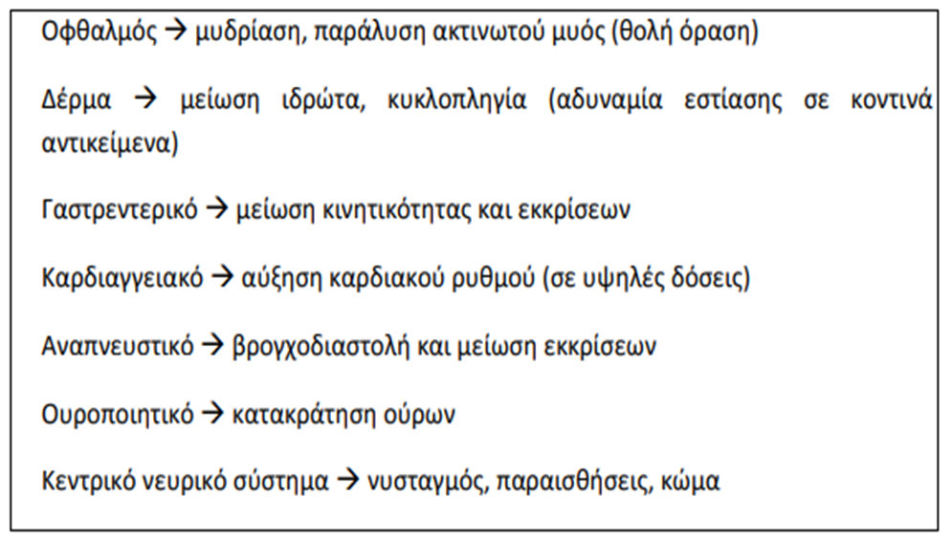
ΠΑΡΑΣΥΜΠΑΘΟΛΥΤΙΚΑ ΦΑΡΜΑΚΑ Ή ΧΟΛΙΝΕΡΓΙΚΟΙ ΑΝΤΑΓΩΝΙΣΤΕΣ
Τα Παρασυμπαθολυτικά Φάρμακα μοιάζουν λιγότερο με την Ακετυλοχολίνη (δηλαδή αν η Ακετυλοχολίνη είναι το κλειδί, το συμπαθολυτικό φάρμακο είναι το χαλασμένο κλειδί, που μπαίνει
στην κλειδαριά, αλλά δε μπορεί να γυρίσει και να ξεκλειδώσει).
Τα παρασυμπαθολυτικά φάρμακα προκαλούν στον οργανισμό του ασθενούς τα αντίθετα αποτελέσματα από αυτά που θα προκαλούσε η ενεργοποίηση του Παρασυμπαθητικού του Συστήματος. Αυτά τα φάρμακα συναγωνίζονται την ακετυλοχολίνη για τη δέσμευση στον μουσκαρινικό υποδοχέα.
Τα Παρασυμπαθολυτικά Φάρμακα χρησιμοποιούνται για την καταστολή των εκκρίσεων πριν από το χειρουργείο (προνάρκωση) και κατά της ναυτίας και του άσθματος.
Το σημαντικότερο παρασυμπαθολυτικό φάρμακο είναι η Ατροπίνη. Η ατροπίνη (μουσκαρινικός ανταγωνιστής) μπορεί επίσης να χρησιμοποιηθεί στη δηλητηρίαση από οργανοφωσφορικούς εστέρες, επειδή αναστέλλει τις δράσεις της ακετυλοχολίνης, αλλά μόνο στους μουσκαρινικούς υποδοχείς.
Οι κοινές ανεπιθύμητες ενέργειες των φαρμάκων που έχουν αντιχολινεργικές δράσεις είναι: ξηροφθαλμία, ξηροστομία, θολή όραση, δυσκοιλιότητα και κατακράτηση ούρων.

Slide 19
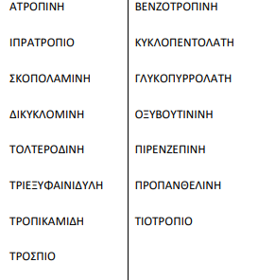
Η σκοπολαμίνη επιδρά στο ΚΝΣ με στόχο να αποτρέψει την ταξιδιωτική ναυτία. Συνήθως χορηγείται
με τα μορφή διαδερμικού αυτοκόλλητου.
Το ιπρατρόπιο χρησιμοποιείται στην αντιμετώπιση της χρόνιας αποφρακτικής πνευμονοπάθειας προκαλώντας βρογχοδιαστολή.
Η τορτεροδίνη, το τρόσπιο και η οξυβουτίνη είναι τα εξειδικευμένα παράγωγα που χρησιμοποιούνται για την υπερδραστηριότητα της ουροδόχου κύστης.
Άλλα φάρμακα σε αυτήν την ομάδα χρησιμοποιούνται για να προκαλέσουν μυδρίαση και για να θεραπεύσουν τους ασθενείς με Parkinson, καθώς και ως βοήθημα για την αντιμετώπιση του συνδρόμου του ευερέθιστου εντέρου.
Οι μουσκαρινικοί ανταγωνιστές χρησιμοποιούνται για τη συχνοουρία, την
επιτακτική ανάγκη για ούρηση και την ακράτεια ούρων που προκαλείται από
υπερδραστηριότητα της ουροδόχου κύστης.

